Slide 1
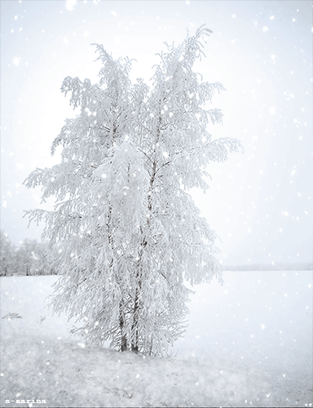
«Зима на картинах
русских художников»

Slide 2
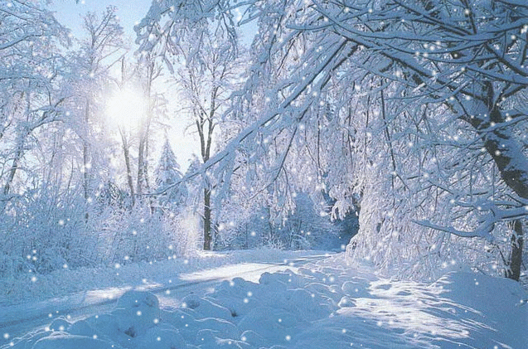
Пушистые белые хлопья. Уютный скрип под ногами. Искрящийся снег отражает солнечный луч. Идеальная зима — милость природы. А уж коли не расщедрится, так искусство не подведет. Русские художники столетиями рисуют зиму. Сами того не зная — впрок.

Slide 3
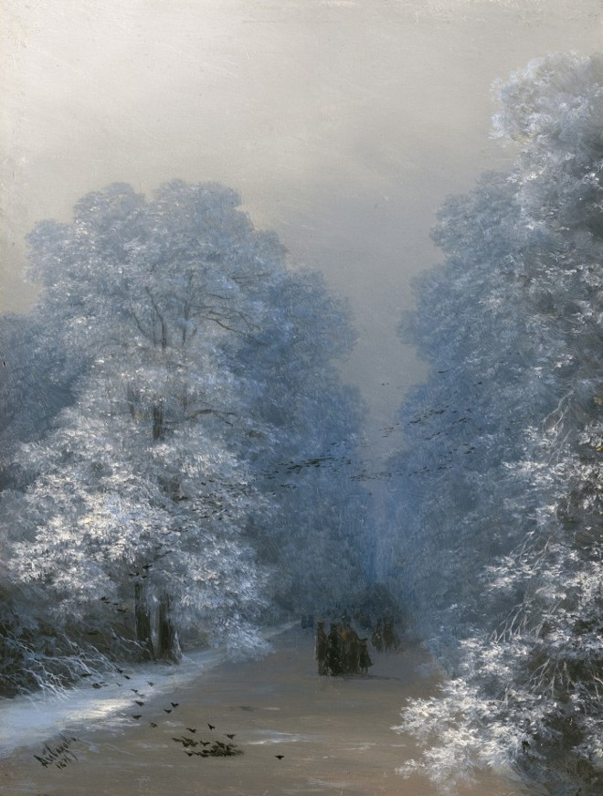
Пейзажи художника-мариниста настоящая редкость. Айвазовский написал за свою творческую жизнь около шести тысяч картин. И почти на каждой работе — море. Но живописец Главного морского штаба использовал в палитре и серебро, рисуя не гребни волны… а заснеженный лес.
Источник вдохновения — не только южная Феодосия, но и северный Санкт-Петербург, где одаренный юноша Ованес Айвазян вырос в художника Ивана Айвазовского.

Slide 4
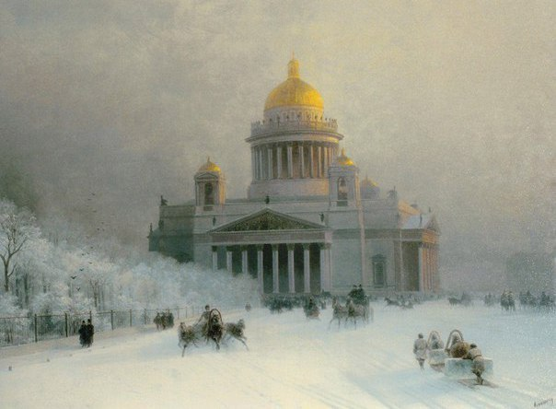
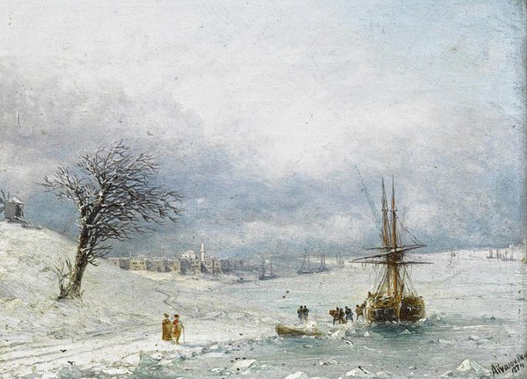
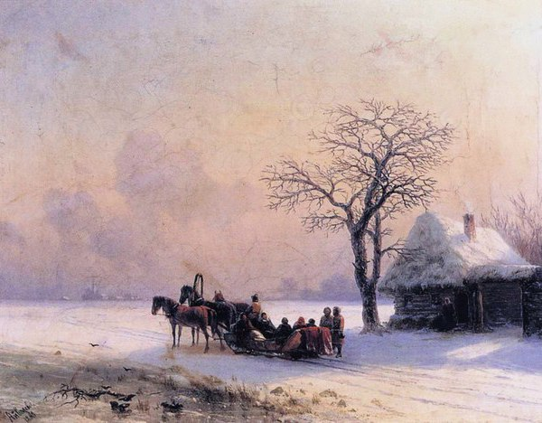
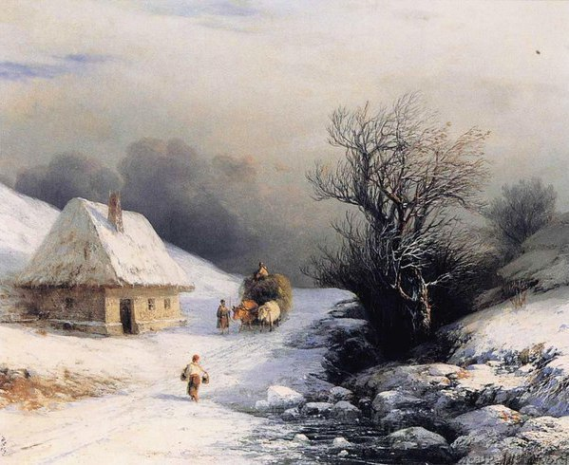
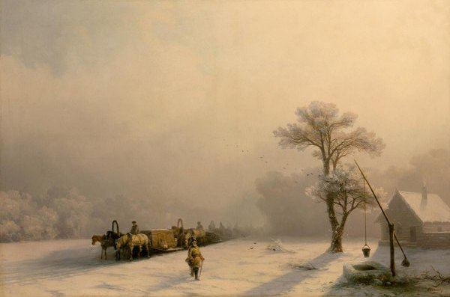
Пейзажи И. К. Айвазовского

Slide 5
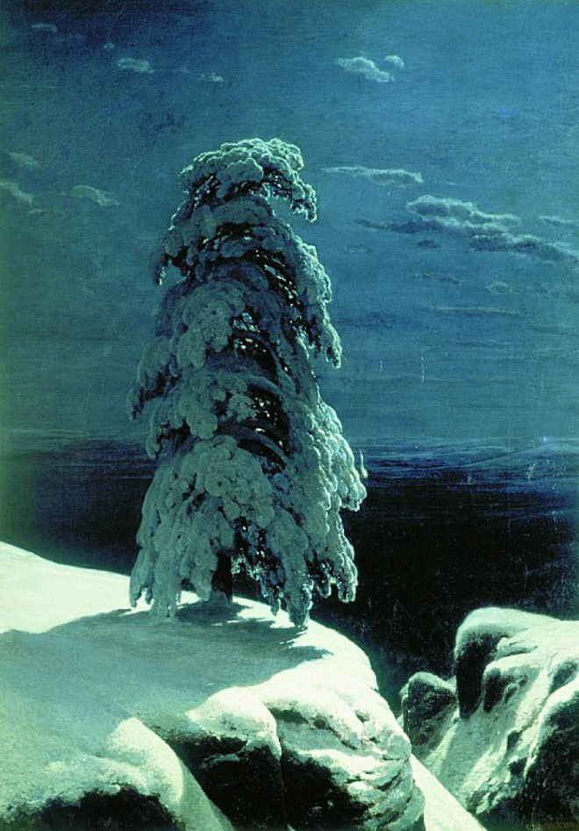
На севере диком…» Поэтические строки Михаила Лермонтова
и название картины Ивана Шишкина
Полвека со дня гибели поэта… Русские художники писали картины на его стихи. Шишкин выбрал тему одиночества и увидел свою сосну в местечке Кеми далекой Финляндии, куда перебралась дочь живописца. Ночь, полумрак, тишина, уединение — не приговор, а дивный зимний сон. «…В том крае, где солнца восход,
Одна и грустна на утесе горючем Прекрасная пальма растет».

Slide 6
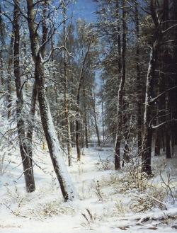
Картина И.И. Шишкина «Зима в лесу» («Иней») является одним из самых лучших творений художника.
Лучи утреннего солнца пронзают своим светом каждую ветку, каждый куст этого пейзажа. Кажется, что посередине проходит дорожка, которая разделяет лес на две части. И где-то вдали виднеется выход из лесного царства.
Над верхушками деревьев раскинулось бесконечное небо. Где-то далеко оно еще бледно-голубое. Но над лесом его цвет яркий и манящий. Небо словно океан, такое же прекрасное и холодное.

Slide 7
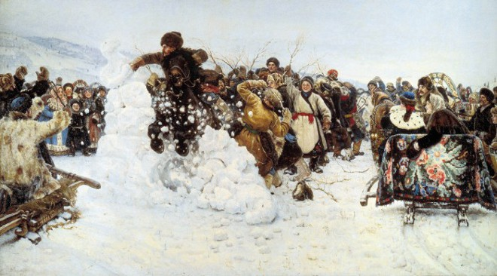
В. Суриков «Взятие снежного городка»
Настроение зимы немного отдает ребячеством. Будучи в селении Ладейки под Красноярском, Василий Суриков решил передать всю удаль сибирскую, что сквозит даже в зимней забаве. «Я написал то, что сам много раз видел». Образы живописец искал каждый базарный день. Организация натуры — снежный городок и конный казак на «штурме» — заслуга брата художника. Сам Александр Суриков занял место на картине в «зрительном зале» — на санях, накрытых ярким ковром.

Slide 8
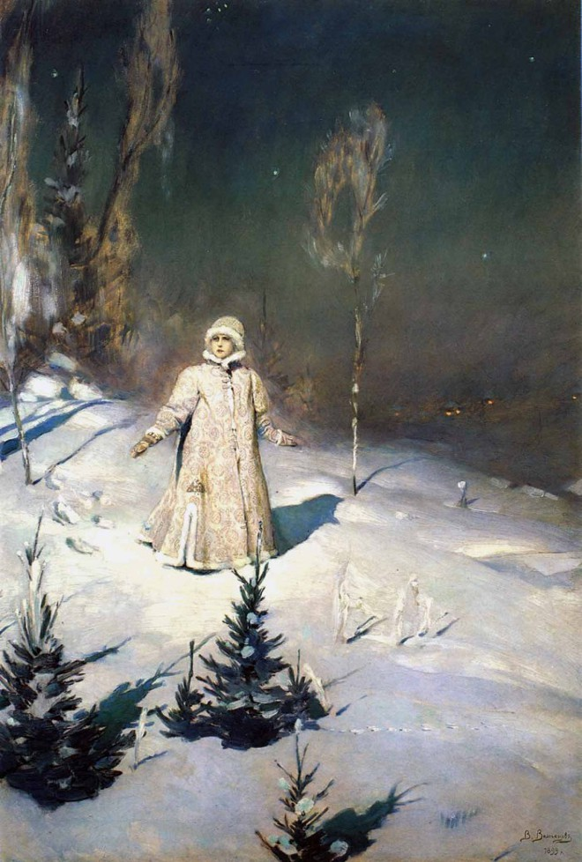
Сказка, опера, картина. И это все о ней. Снегурочку придумал драматург Александр Островский, наделил колоратурным сопрано композитор Николай Римский-Корсаков и вывел на опушку леса художник Виктор Васнецов.
Трогательная девушка, прообразом которой стала Сашенька — дочь Саввы Мамонтова, делает шаг в большой мир. Белоснежная опушка и серая мгла вдали. Тревога в девичьих глазах и… ощущение сказки, пусть даже с печальным концом.
В. Васнецов «Снегурочка»

Slide 9
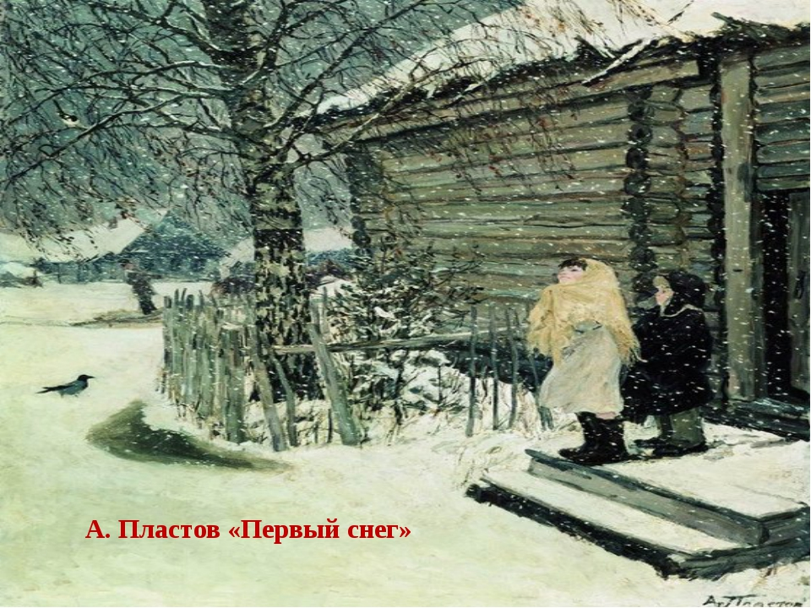
Дети, выскочив на порог, остановились, завороженные снегопадом. Хлопья снега плавно опускаются перед ними. Замерев на пороге, дети в восторге озираются вокруг и не решаются пока что двинуться дальше. Нетронутую детскую душу художник сравнил с чистым первым снегом. Для него чудо - и дети, которые не разучились радоваться и восхищаться, и первый снег, пушистый, ослепительно-белый.

Slide 10
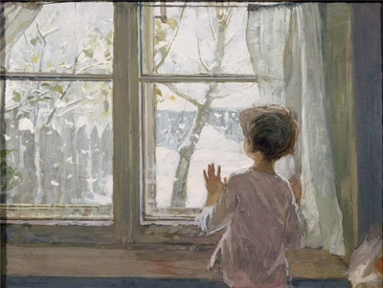
С. А. Тутунов «Зима пришла»
Белый снег кружится большими хлопьями в медленном и очень тихом танце. А мальчик стоит с таким задумчивым видом, потому что он наверняка мечтает о новогодних подарках и о том, что совсем скоро придет такой долгожданный праздник Новый год.

Slide 11
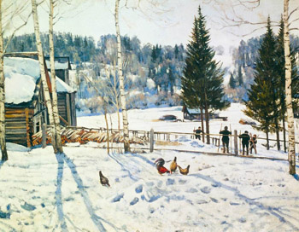
Давайте вместе посмотрим на картину Юона "Конец зимы. Полдень". Перед нами веселый деревенский пейзаж. Вся поверхность земли находится под снегом. Что же говорит нам о том, что зима заканчивается? Солнце. Мы не видим солнца, но видим его лучи, ярким светом заливающие все пространство картины. В лучах солнца ярче выглядят и темные ели, и нежные березки, без которых редко обходятся русские пейзажи, и поленница дров возле изгороди. Конечно, это полдень - именно в это время дня солнечные лучи такие пронзительные. Приятный солнечный морозный день. Еще немного - и начнется весна.

Slide 12
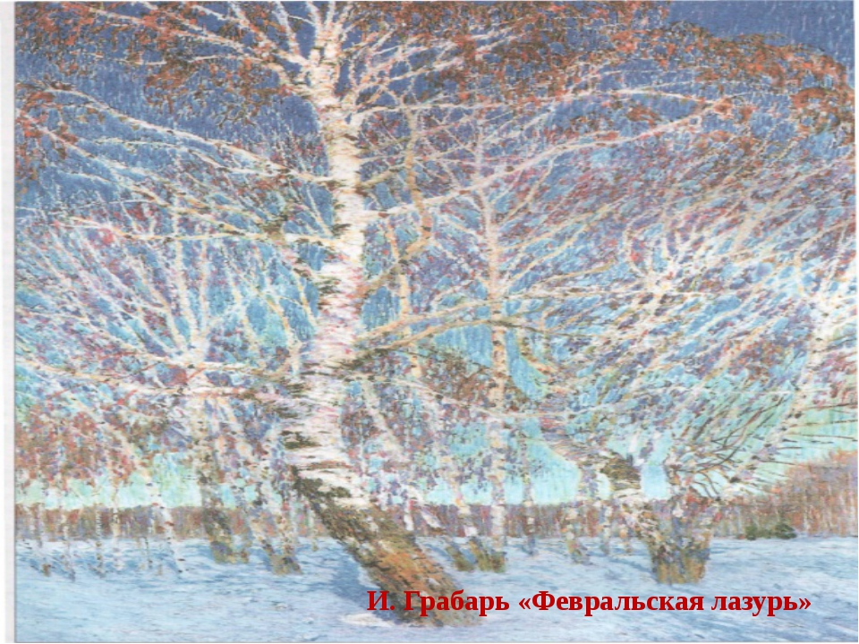
А ведь, если подумать, ничего особенного в этой картине нет:
снег, береза на все полотно, небо.
Но все настроение, вся красота картиныв том, как восхищенно художник передал солнечный свет, каким чистыми яркими красками написал небо, как выписал веточки березы, ее кору. Белизну снега Грабарь передал голубым, голубизну
неба – густо-синим, березам добавил золотистого. Смотришь на эту картину и душа радуется. В Третьяковской галерее,
где она хранится, возле этой картины
всегда останавливается много людей - все хотят пережить чувство радости, приближающейся весны, которое дарит картина.

Slide 13
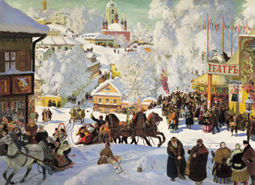
Б. Кустодиев «Масленица».
Перед нами закатное небо, окрашенное ярчайшими красками. Хорошо освещенный, укрытый снегом город, нарядные шпили и купола церквей и колоколен. В низине - суматошные карусели, шумные ярмарки, толпа народа, как и полагается на ярмарке. На переднем плане - красивые расписные сани на полном ходу, запряженные парой лошадей. Вблизи мы видим еще несколько саней, что показывает массовость праздника - веселятся буквально все, кто может. Это картина-сказка, картина-мечта, картина-пожелание, оптимистично внушающая: праздник в жизни есть, надо только верить в него.

